Slide 1
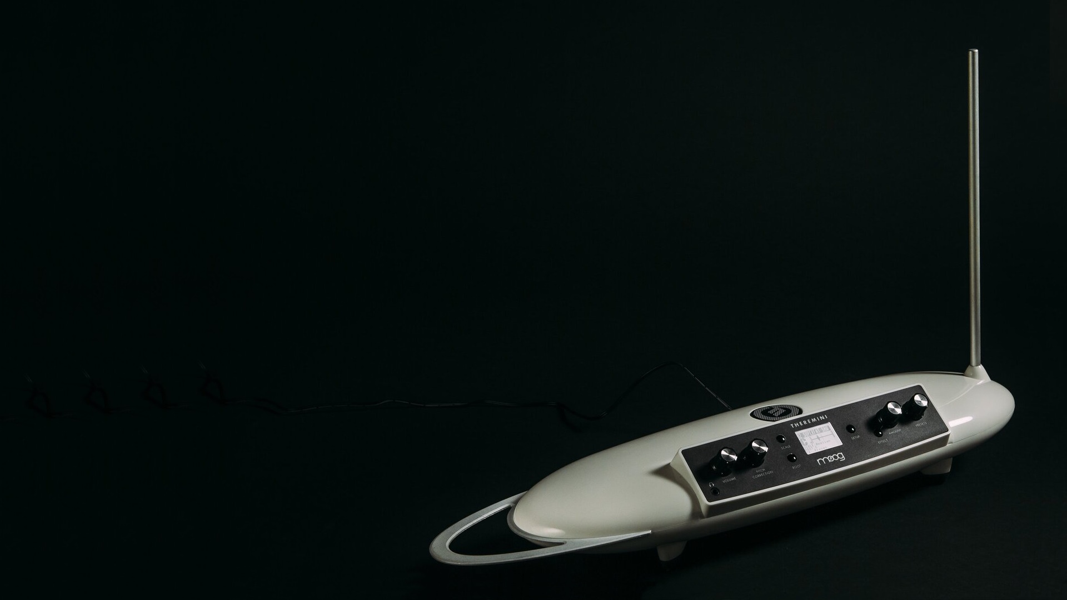
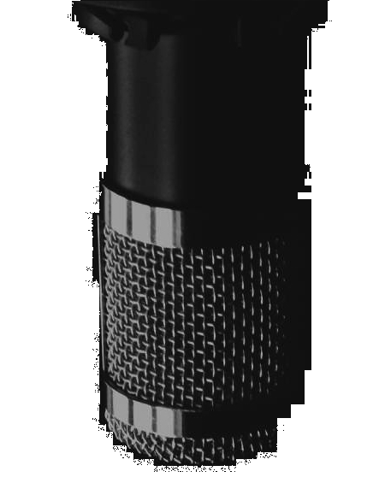

Le Thérémine
24 avril 2026
Joël Kempf

Slide 2
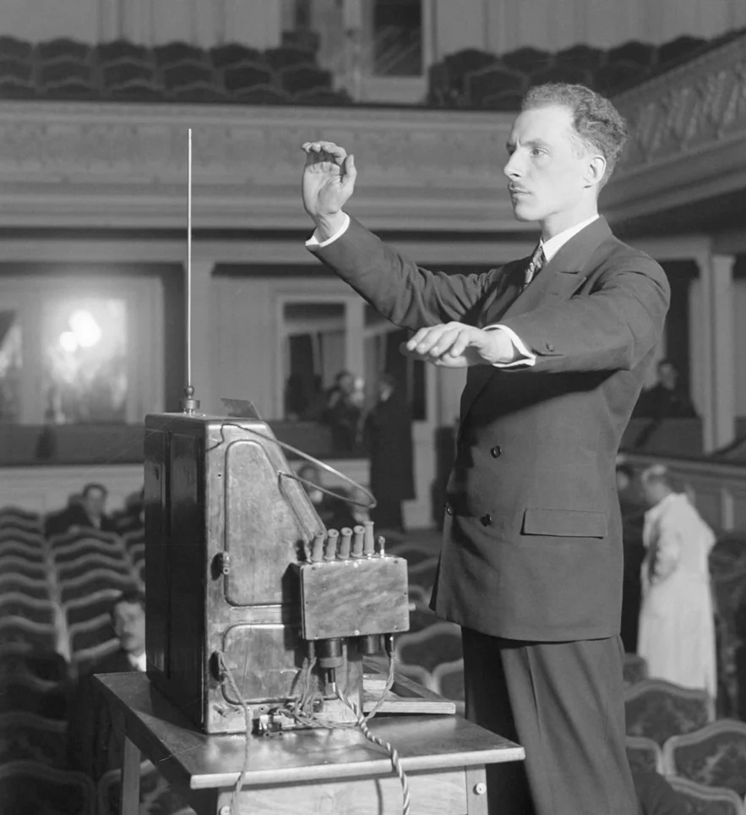
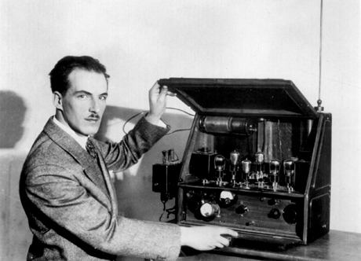
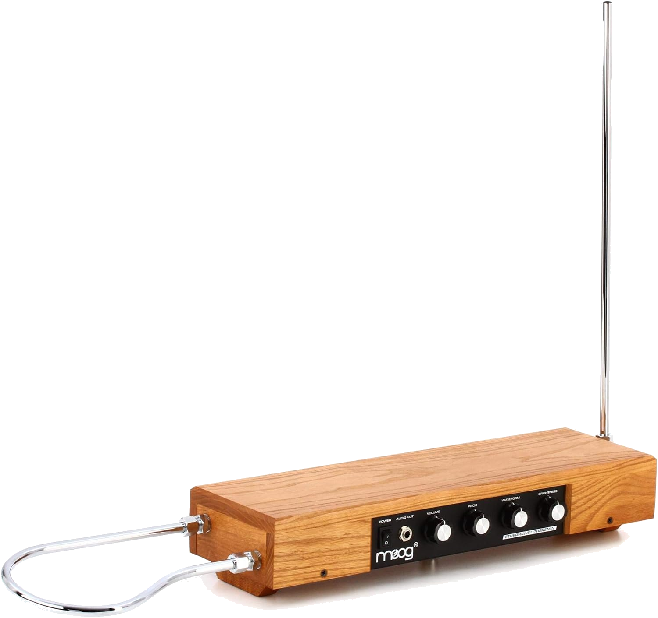
Le Thérémine
1920
le premier instrument de musique électronique
par Lev Sergueïevitch Termen
Notes:
Lev Sergueïevitch Termen, 1896-1993, 97 ans
famille noble, origines françaises
Ingénieur génie électrique, passionné de musique
Étherophone 1919>1920
le 1er instrument électronique
Ondes Martenot (Maurice), 1918>1922>1928
1922 Lénine, fan, prend des cours
cmde 600 ex. pour distribuer dans toute l’URSS → outil de propagande pour promouvoir la modernité technologique et la supériorité Soviet.
nommé ambassadeur de la nouvelle technologie Soviet.
1927 tournée EU, USA
bcp de succès, Opéra de Paris

Slide 3
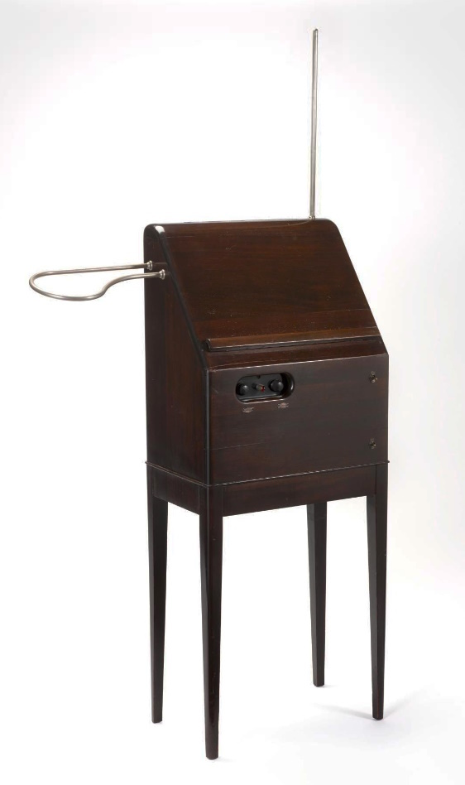
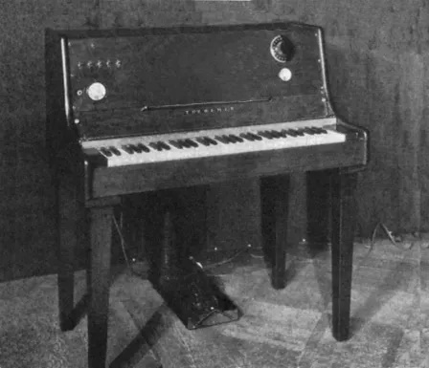
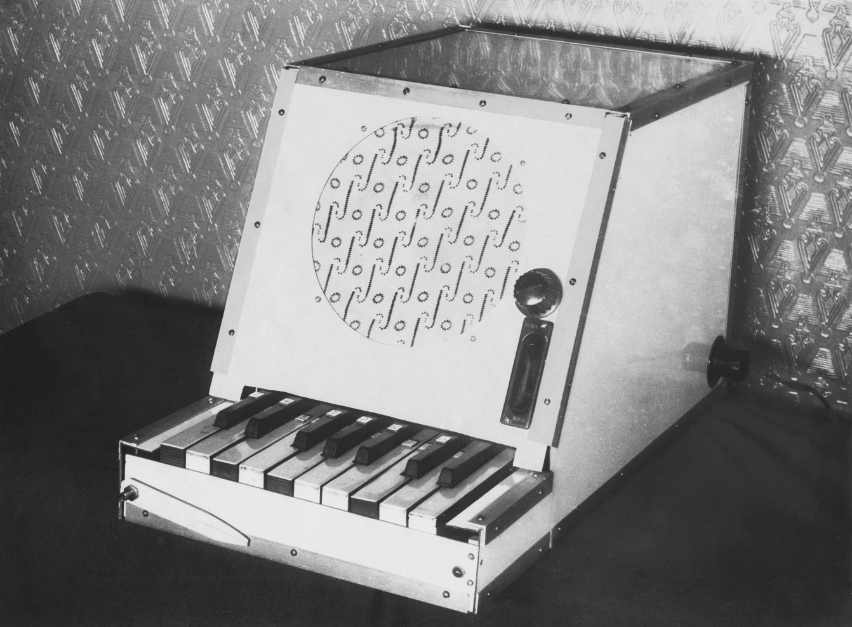
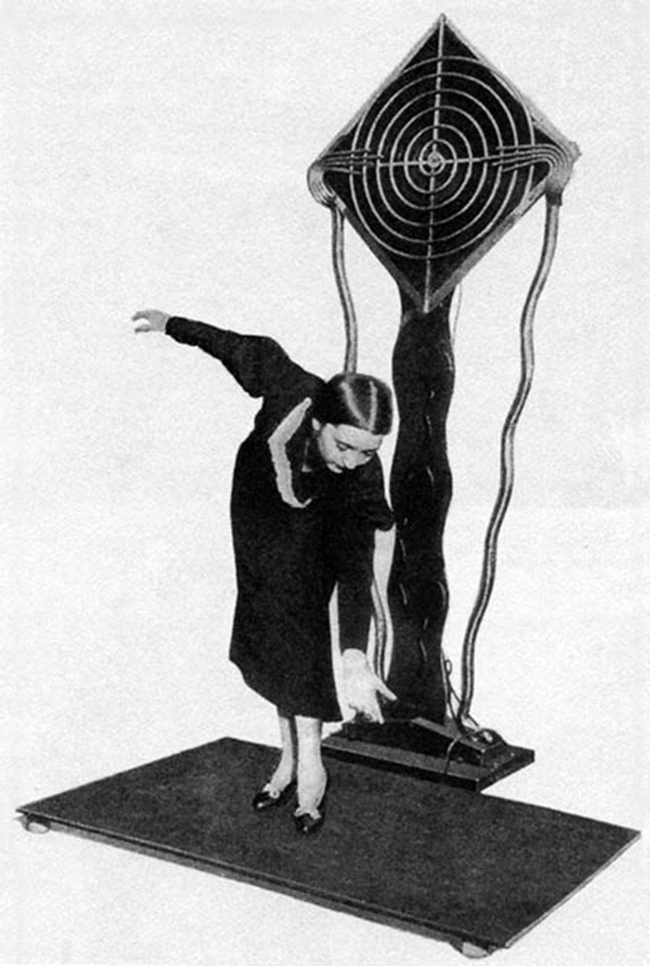
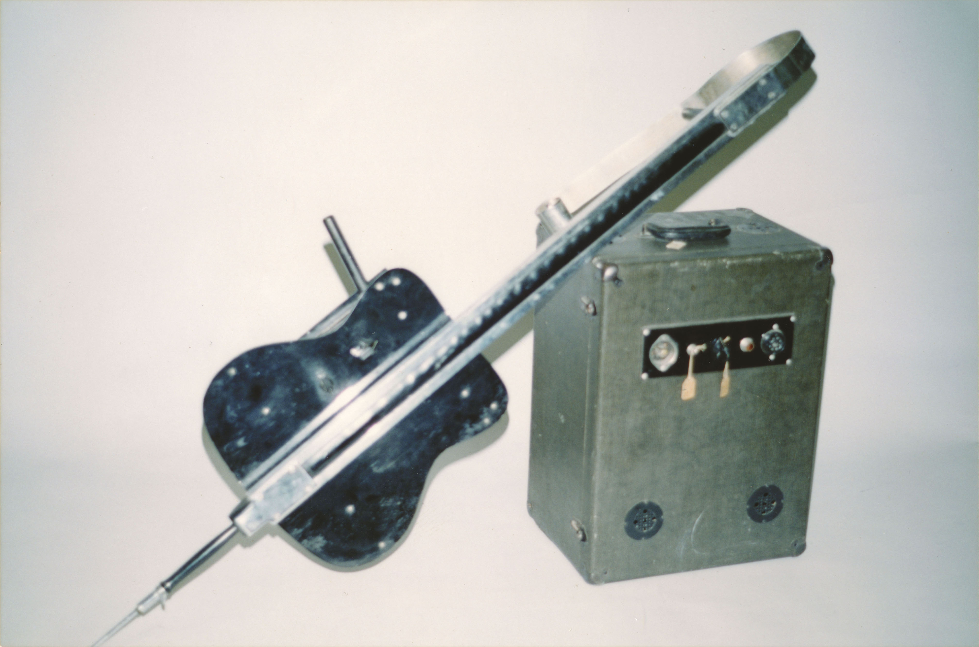
RCA
Autres inventions de Léon Thérémine
Rythmicon (1931)
Thérémine à clavier (1930)
Terpsitone (1932)
Original (1929-1930)
Thérémine-Violoncelle
(début 1930)
Notes:
1928 brevet USA
licence RCA, renomme Thereminvox > Thérémine
fab. General Electric & Westinghouse
échec commercial, crise de 29, stop
500 exemplaires construits (Léon 2000)
autres inventions
disparait 1938 (retour URSS, enlevé agents soviet…)
pb fiscaux et financiers aux USA, fuite URSS
déporté, travail forcé, labo police secrète
projets électroniques espionnage & télécom
système écoute ambassades
1956 Prix Staline, réhabilité, oubli
années 1980 journaliste New-York Times Moscou > article
pb services renseignement soviétiques
toujours vivant

Slide 4
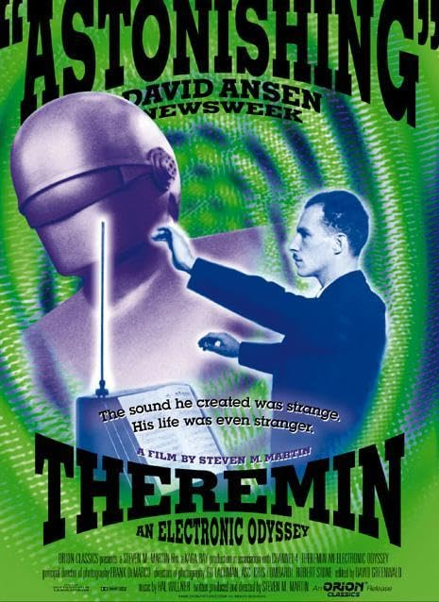
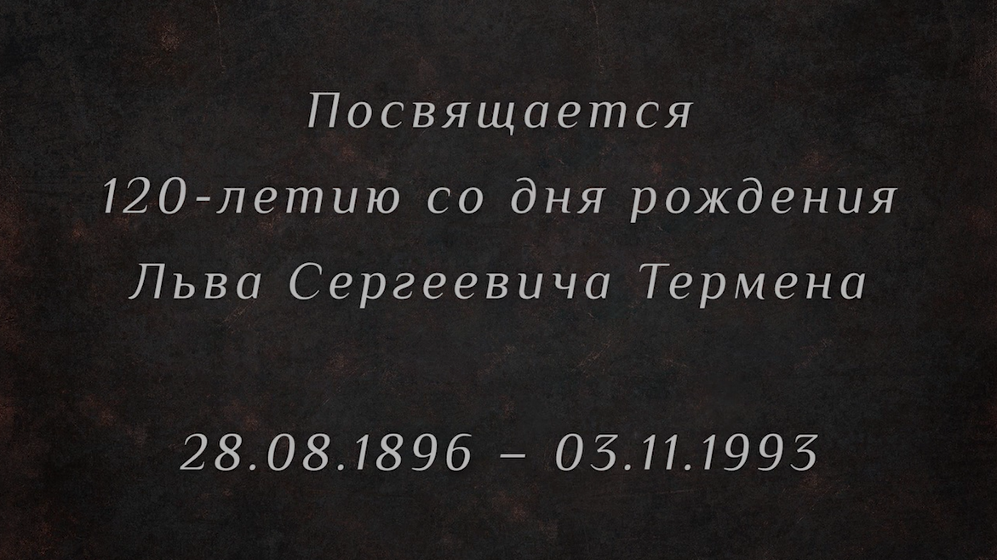
Theremin: An Electronic Odyssey
Steven M. Martin (1993)
Leon Theremin
Clara Rockmore
Robert Moog
Lev Theremin 120th anniversary
Sergei Zorin (2016)
https://vimeo.com/194649964
Notes:
fin 80, réalisateur américain Steven M. Martin
retouve Clara Rockmore 80 ans
vont en URSS
film 1h30 1993
Theremin: An Electronic Odyssey
1994 prix festival Sundance
1990 Perestroïka, Glasnost, Gorbatchev
voyage USA, concert univ. Standford
120 ans Léon Thérémin, docu russe 23mm
Lev Theremin 120th anniversary, Sergei Zorin (2016)
Vimeo, vo RU, st FR/EN/ES

Slide 5
Déclin puis retour
Grâce à Hollywood dans les années 50
et Rober Moog dans les années 60
Notes:
APRÈS GUERRE
déclin en tant qu’instrument de musique (lourd, encombrant, vieillot)
musique plus en phase (début du rock’n roll)
50’
retour grâce à Hollywood pour effets sonores cinéma
puis progressivement musique de films
60’
nouvelle popularité grâce à Robert Moog
ingé américain, passionné thérémines
1961, 1ère version transistorisée
début 60, 1er synthé compact et accessible
aidé par Don Buchla, pionnier synthés modulaires
marque Moog, haut & bas, disparition, renaissance
EXTRAITS
00:00 The Day the Earth Stood Still (1951)
00:29 It Came from Outer Space (1953)

Slide 6

Notes:
EFFETS SONORES FILMS
00:00 The Day the Earth Stood Still (1951)
00:29 It Came from Outer Space (1953)

Slide 7
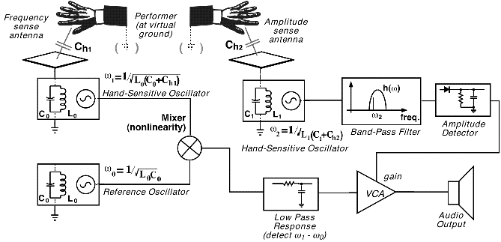
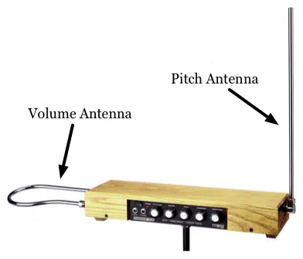
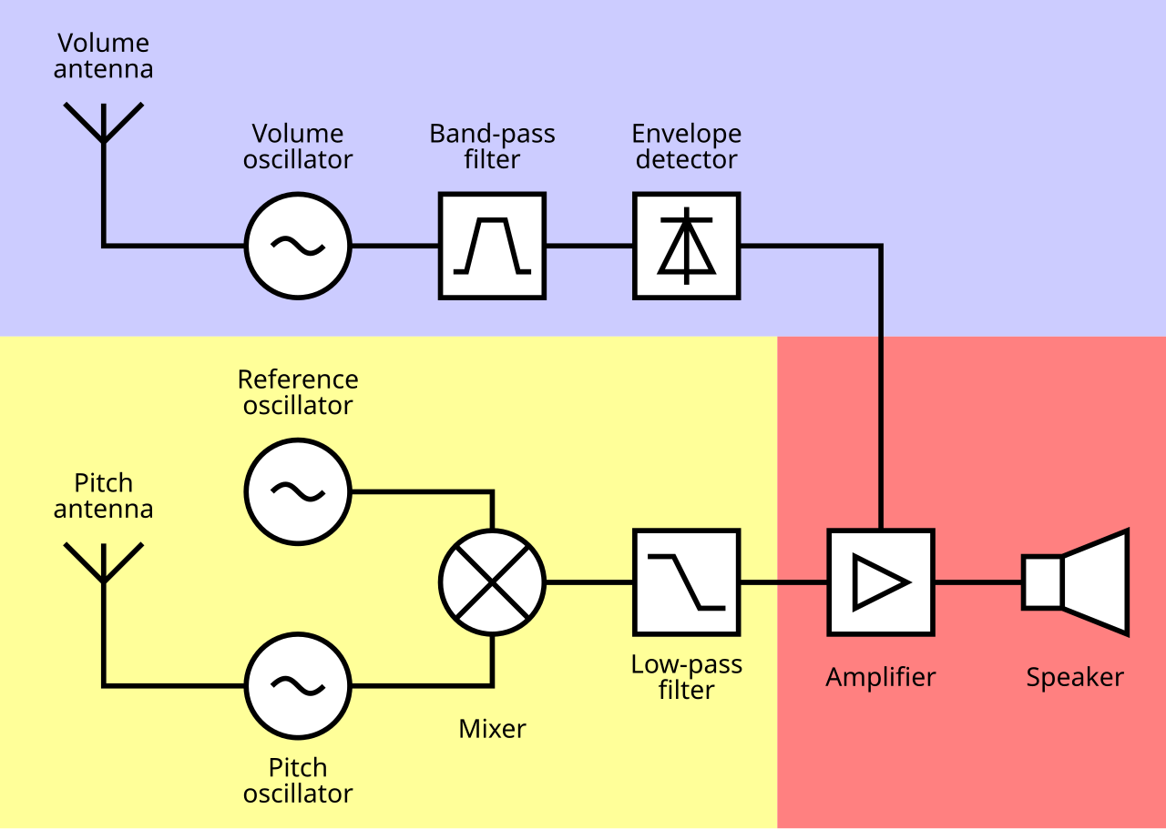
Principe
instrument monophonique
Notes:
très difficile à jouer, 2 antennes + mains
droite = hauteur note (pitch), monte
gauche = volume (amplitude), descend
droite V > main plan H
gauche H > main plan V
son éthéré, fantomatique, mélancolique
comparé soprano/violon, confond scie musicale
timbre sin pure + bcp harmoniques
couvre 4-6 octaves, joue 1-2, max 3-4 cause distance
pitch sur échelle continue et non discrète (difficile)
instru analogique, ajd numérique
ajout sorties CV/MIDI pour piloter synthés
devient contrôleur d’effets plus que instr. mélodies
TECHNIQUE
effet capacitif capté par antennes, écrans tactiles
corps humain comme électrode, capacité électrique (terre), influe capacité circuit oscillateur
fonctionne à haute fréquence, 200-500kHz
pas dans spectre audio 20-20kHz
2 osc : fixe + variable, différence dans spectre audio
effet hétérodyne
vue comme 1 osc unique = instr. monophonique

Slide 8
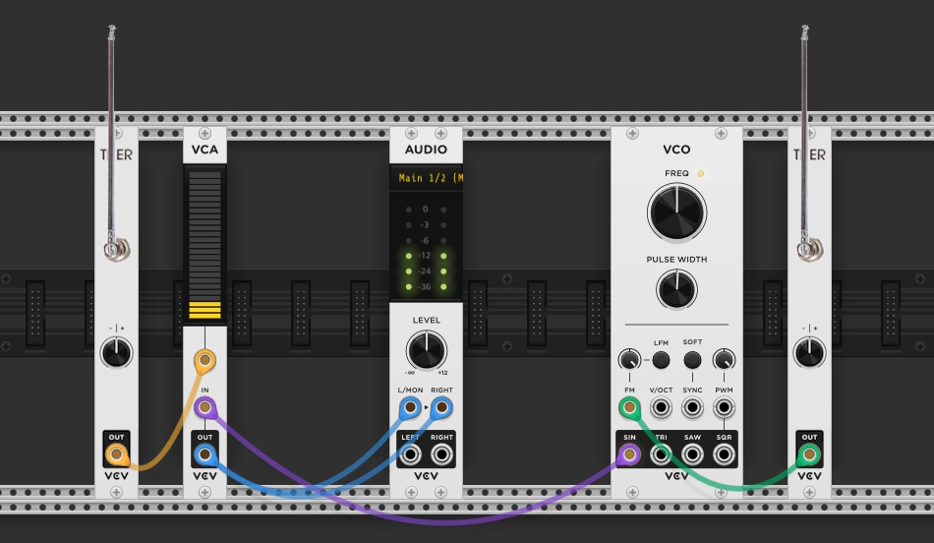
...et en modulaire ?
volume
pitch
Notes:
analogie synthé modulaire
1 VCO = fréquence (pitch)
1 VCA = amplitude (volume)
droite > cmde CV sur entrée FM VCO, sortie SIN
gauche > cmde CV sur VCA

Slide 9
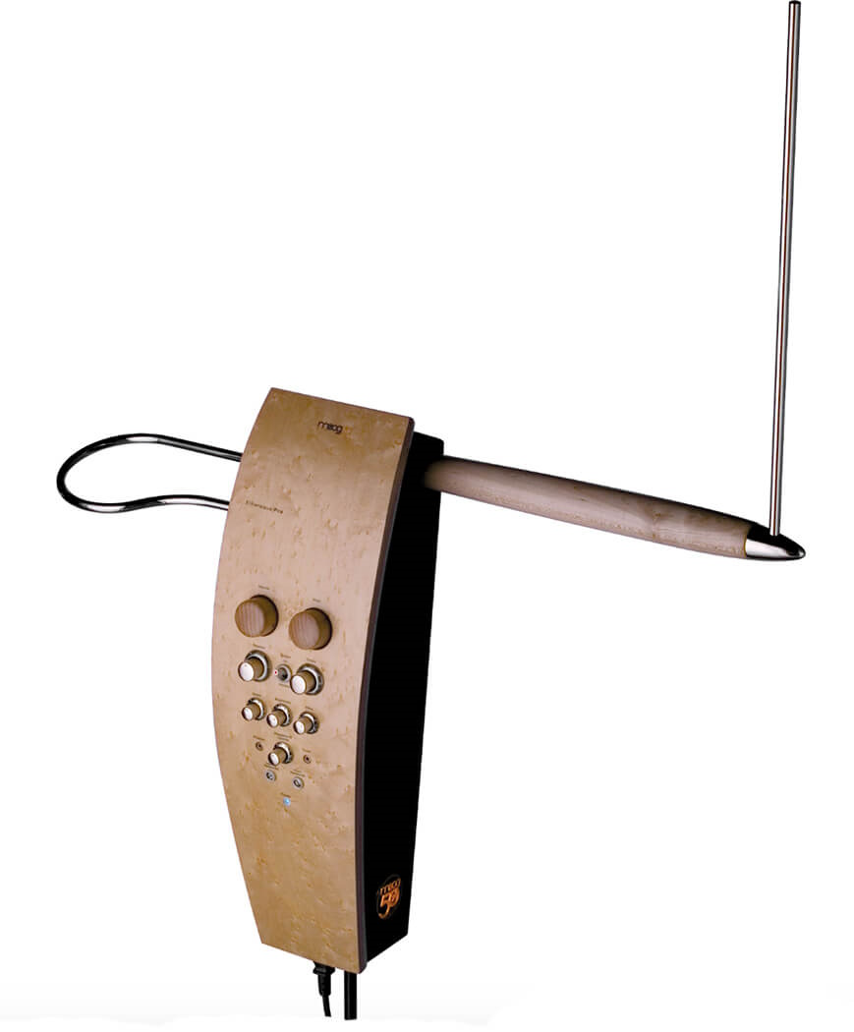
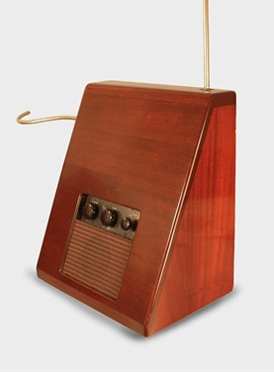
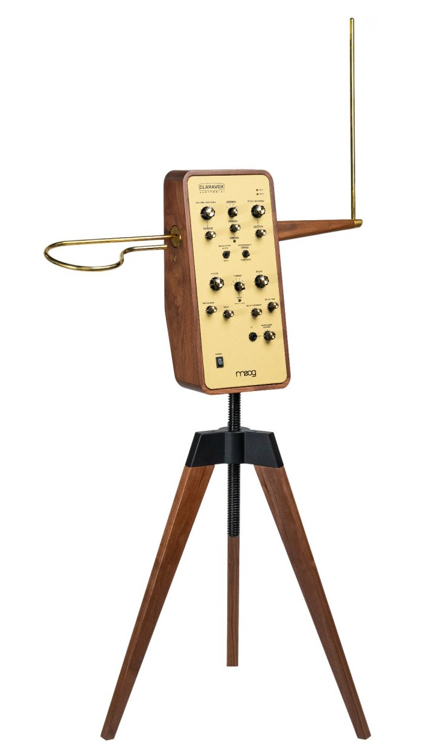
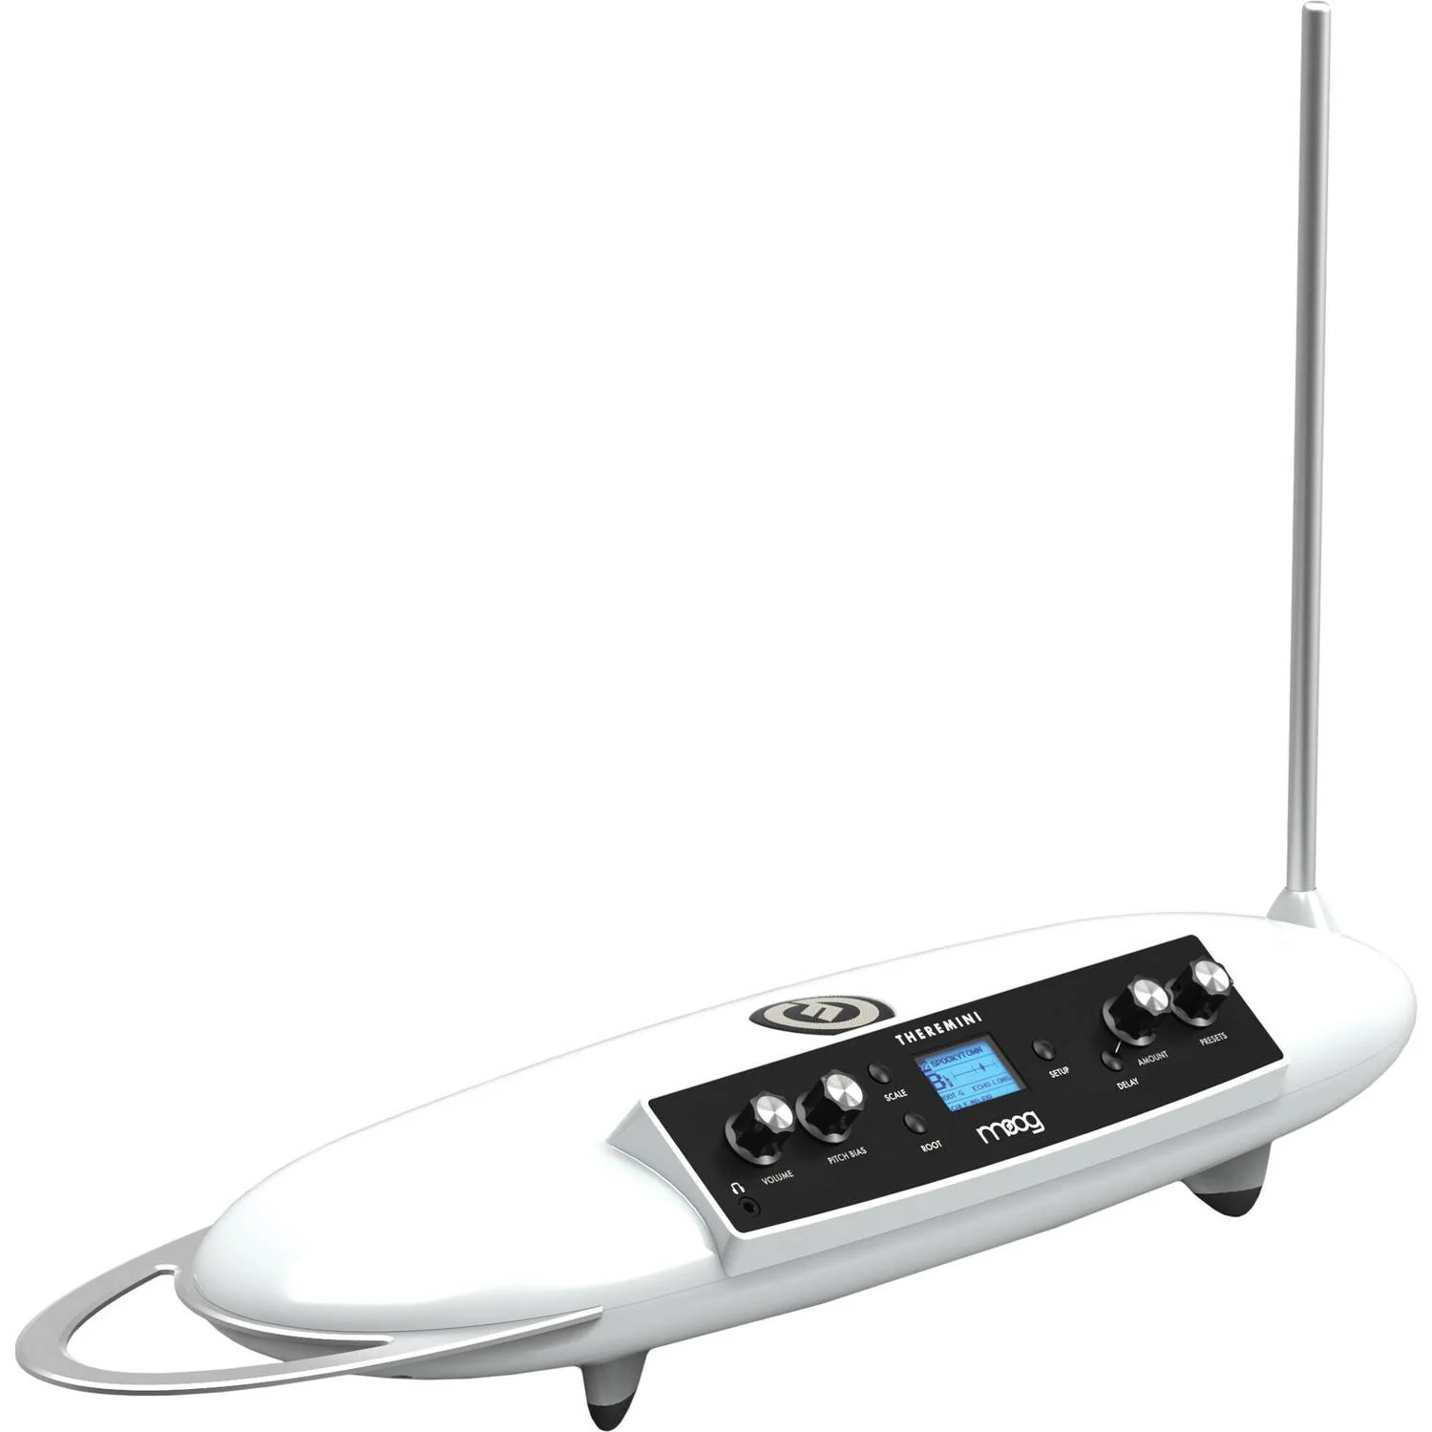
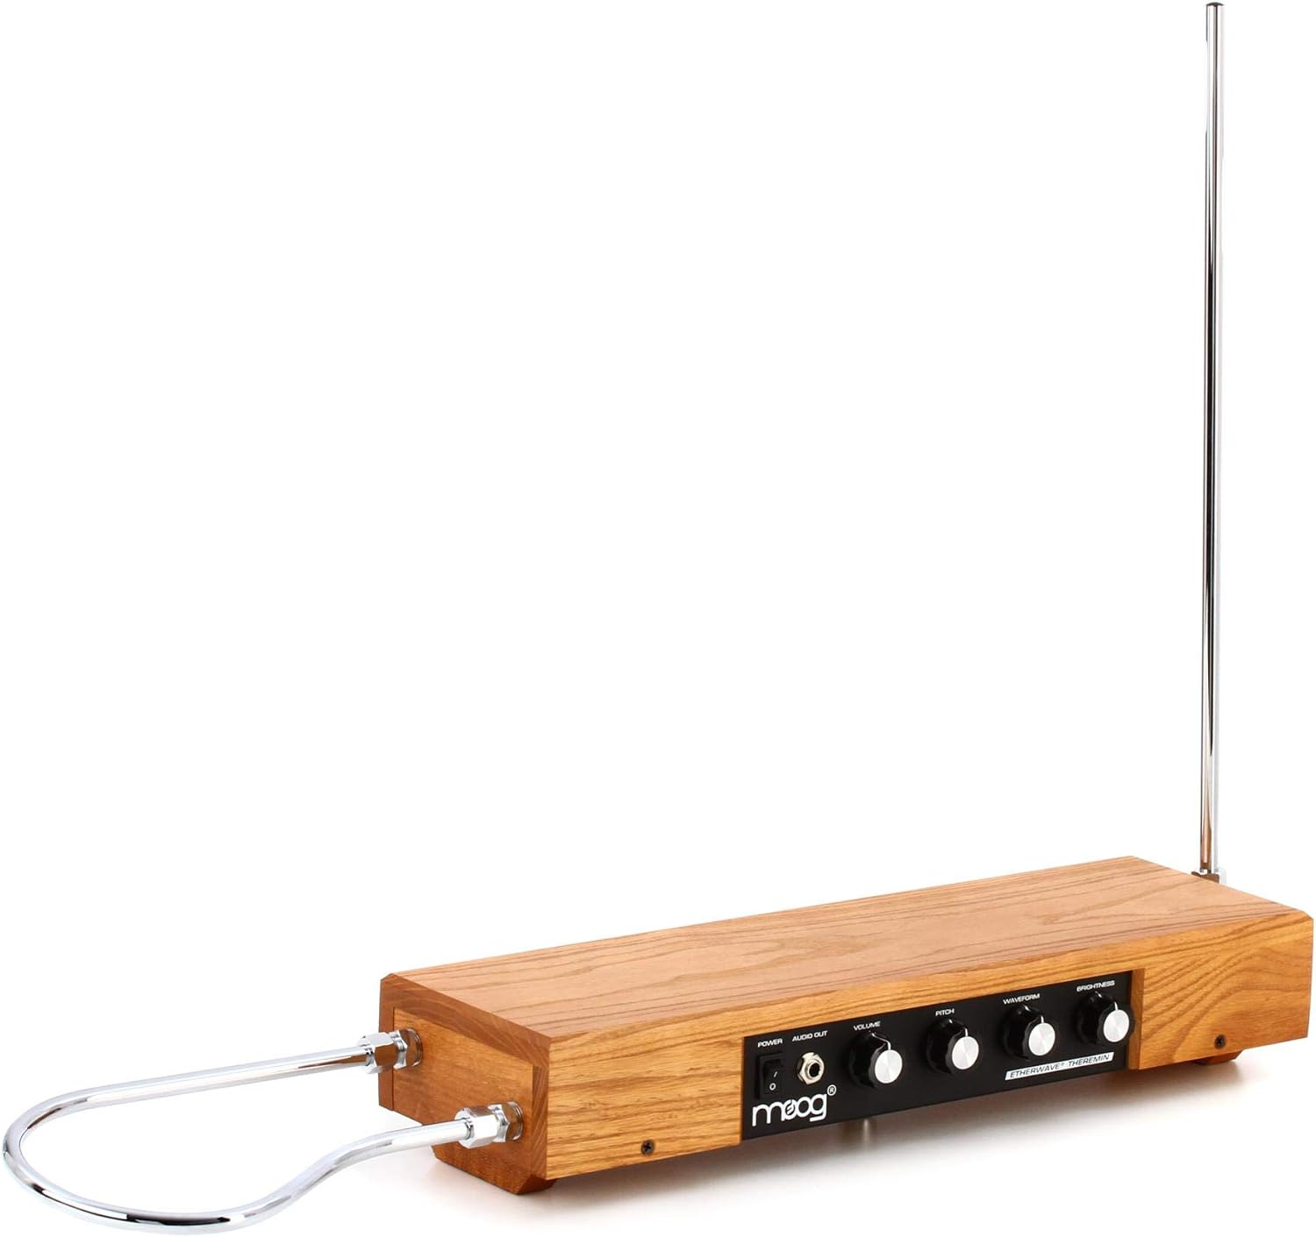
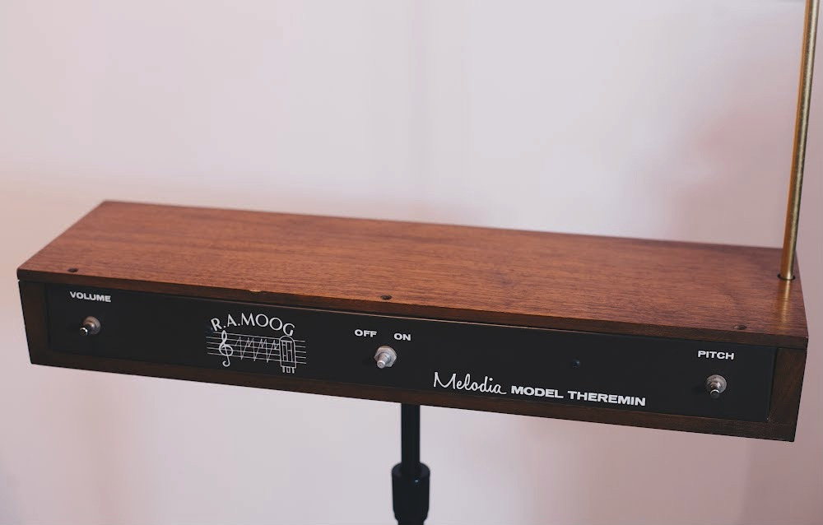
Moog
Thérémines modernes
Claravox Centenial (2020)
pour les 100 ans du Thérémine et en hommage à Clara Rockmore
Vanguard (1960) à lampes
Etherwave Pro
Melodia (1961)
le 1er à transistor
Theremini
Etherwave
Notes:
des dizaines de fabricants, y compris russes
amélioration majeure de Moog = transistor (réduction taille et coût, stabilité, robustesse)
Moog domine marché thérémines pro + qques fabricants artisanaux haut de gamme
différents modèles Moog au catalogue

Slide 10
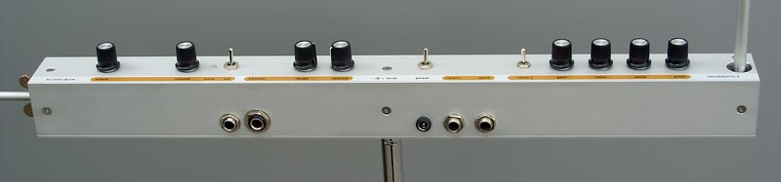
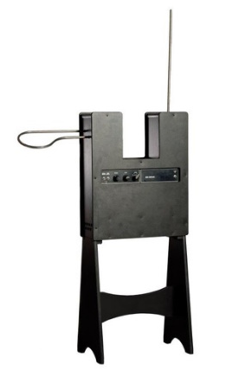
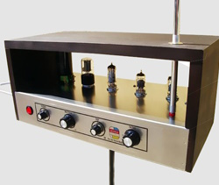
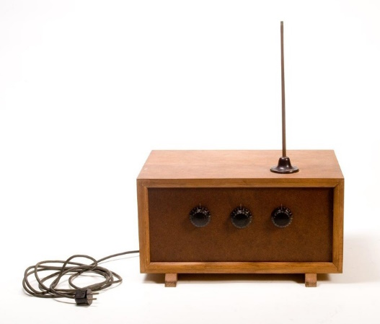
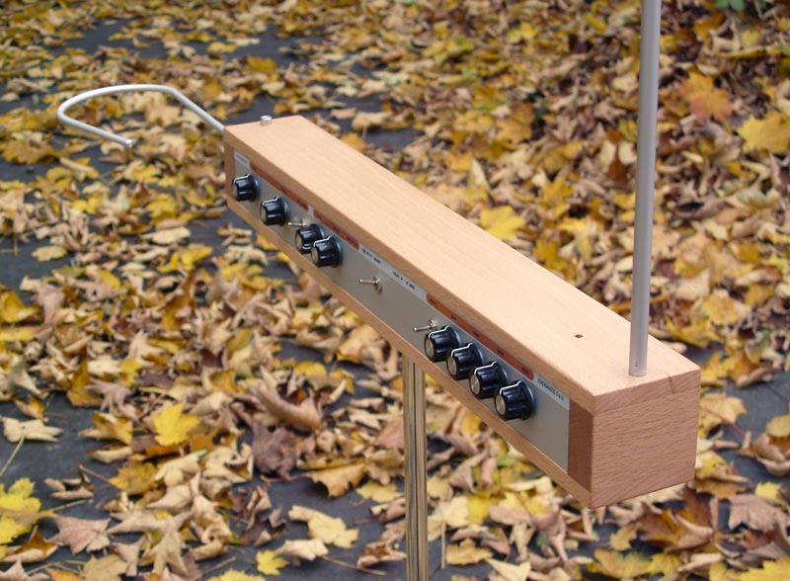
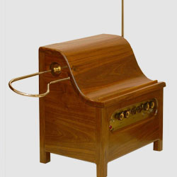
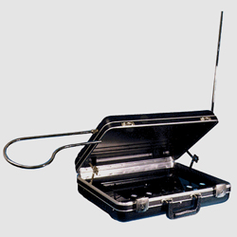
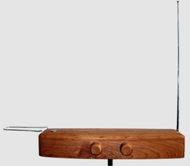
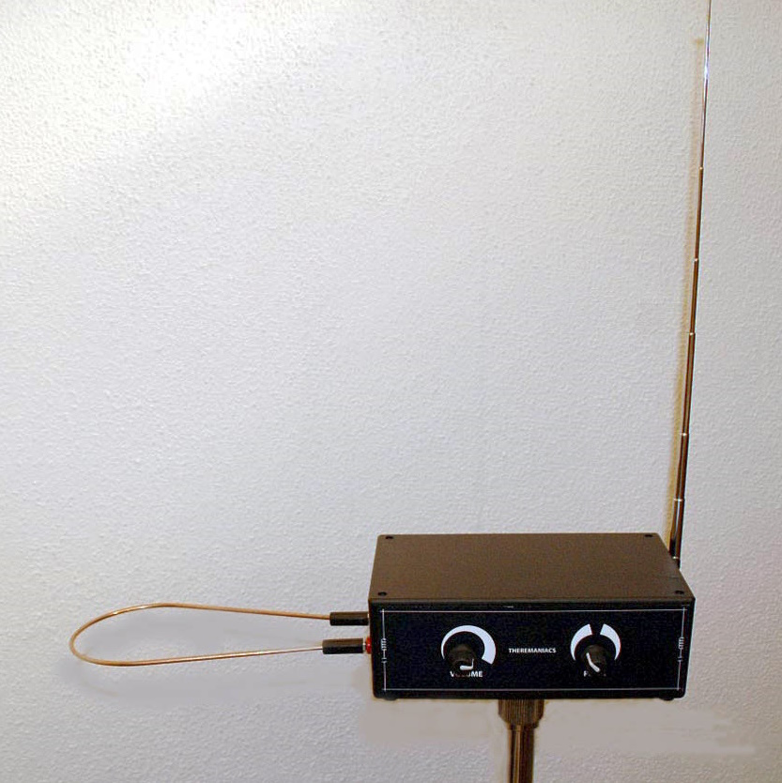
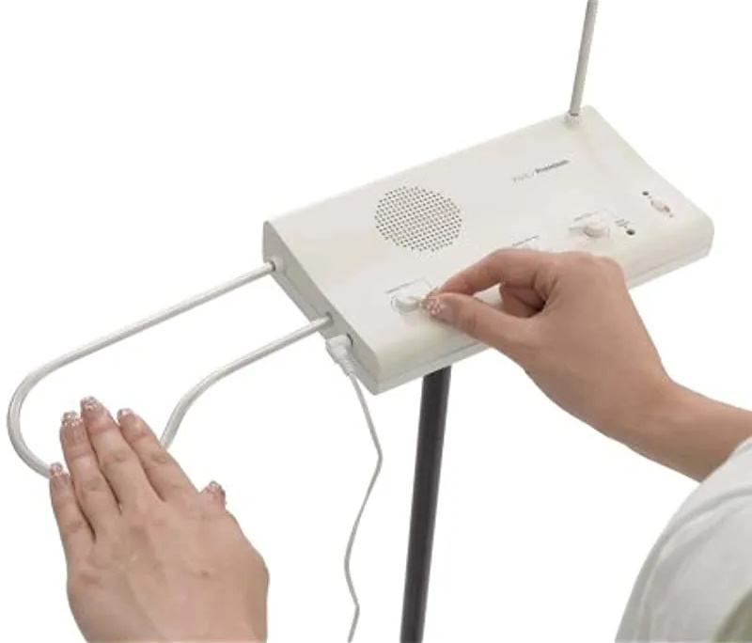
Autres Thérémines
SubScope
Voicematic 3
Studio Apelac Bxl (1957-1967), MIM
Pegna Instruments
(2010), à lampe
Big Briar (1991), MIM
Burns copie Etherwave
Wavefront Classic
Réplique RCA
Wavefront
Travel Case
Gakken Premium
ThereManiacs
Notes:
(IT) Pegna Instruments
(BE) Studio Apelac
(DE) SubScope, artisanal haut de gamme
(USA) Big Briar, copie modèle soviet 1961
(USA) Burns
(USA) Wavefront (+)
(USA) ThereManiacs
(JP) Gakken

Slide 11
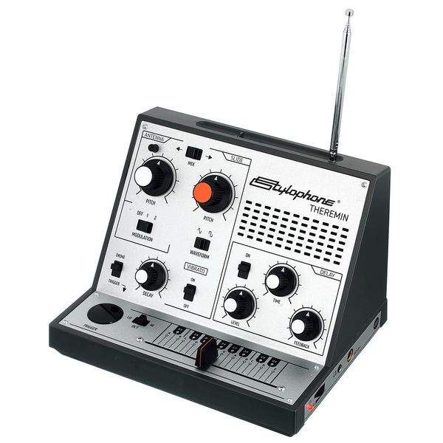
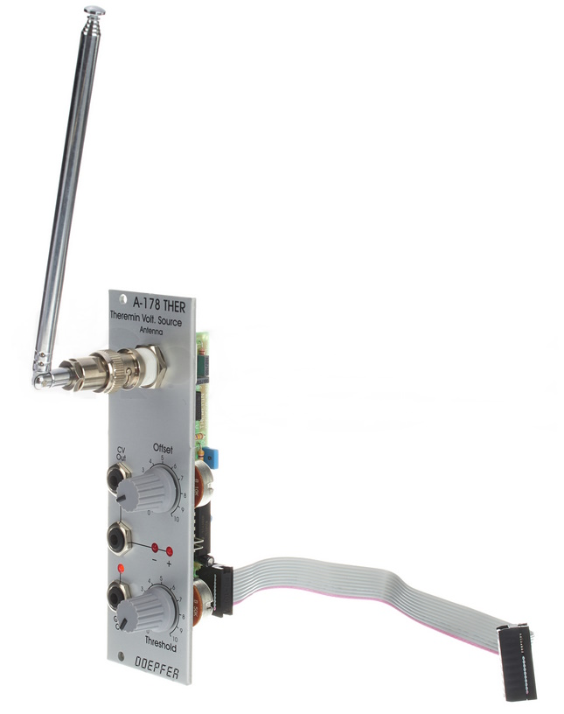
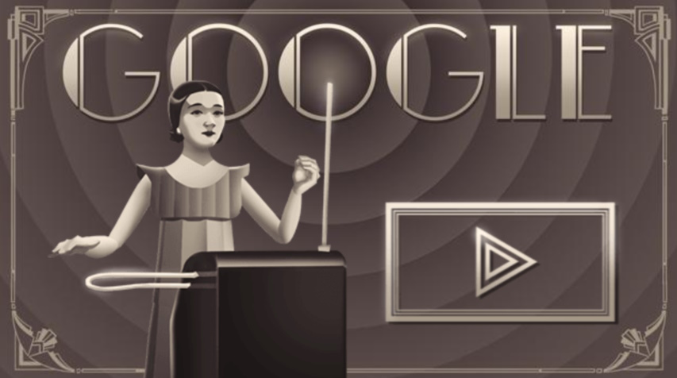
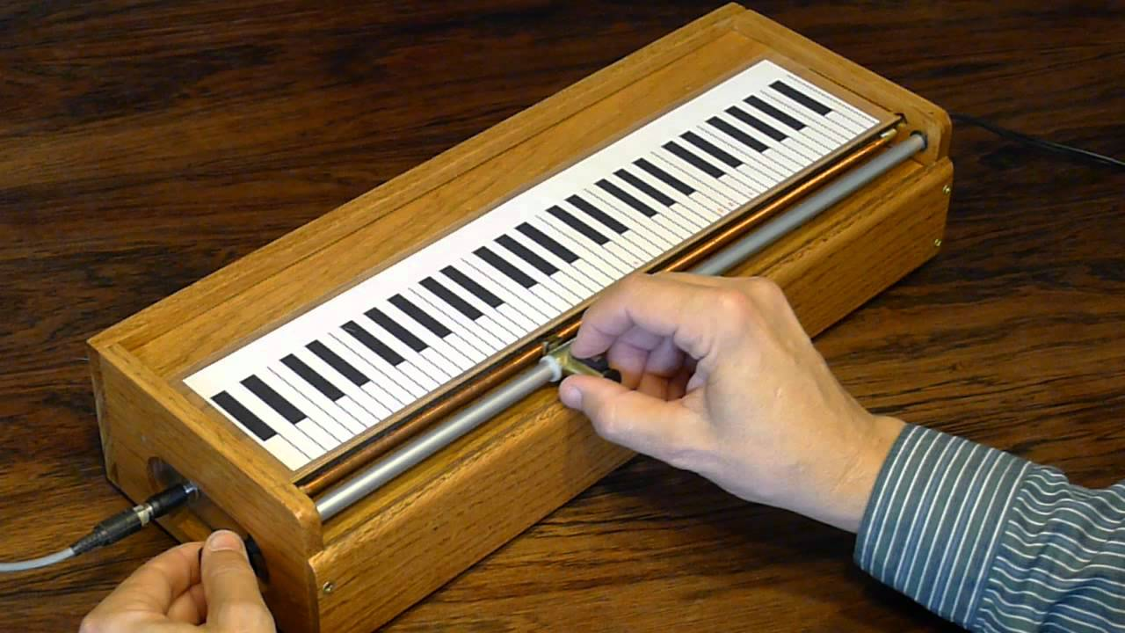
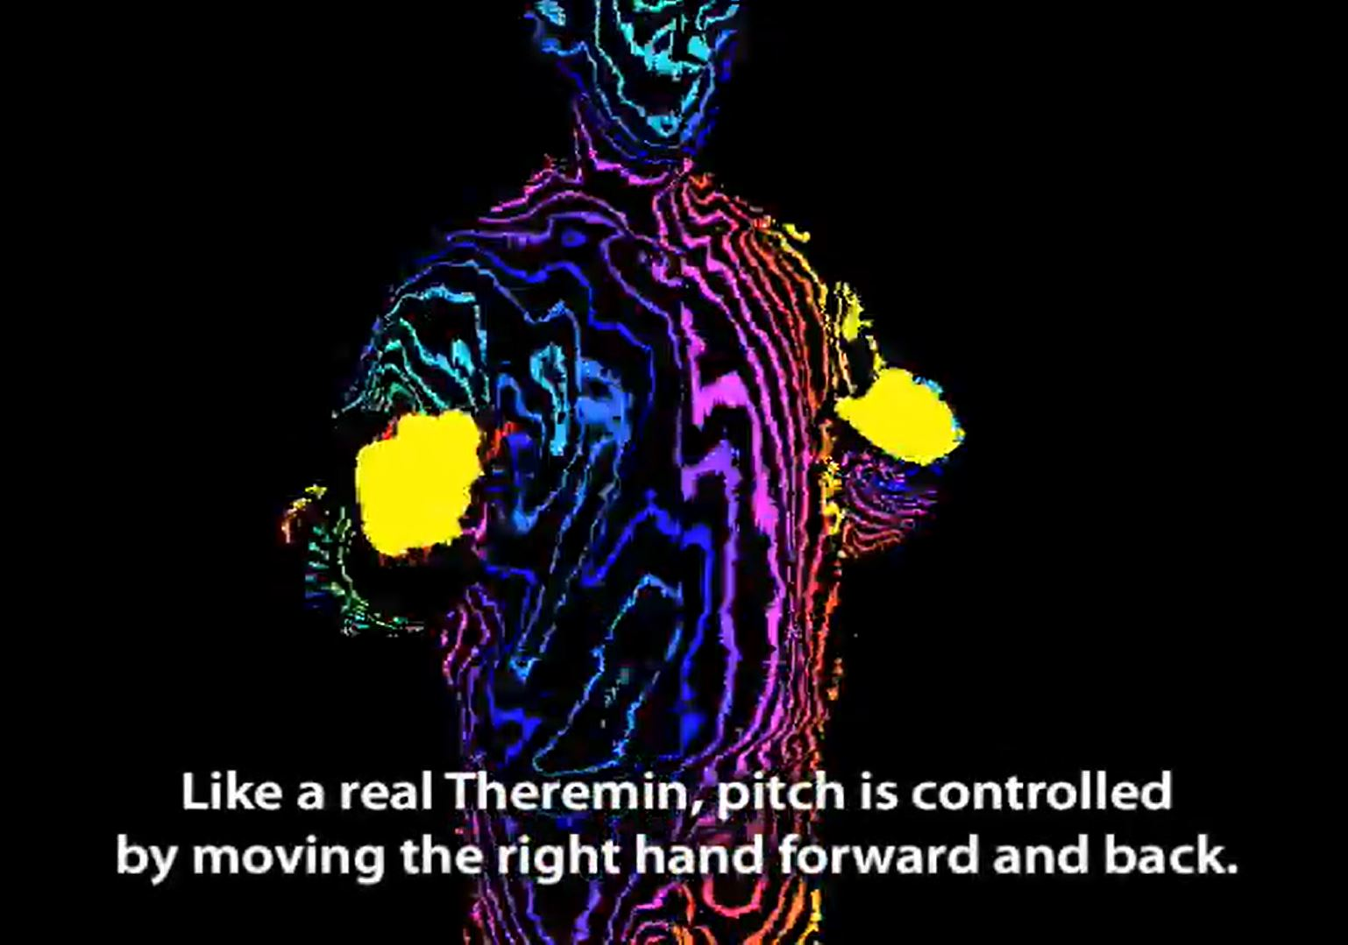
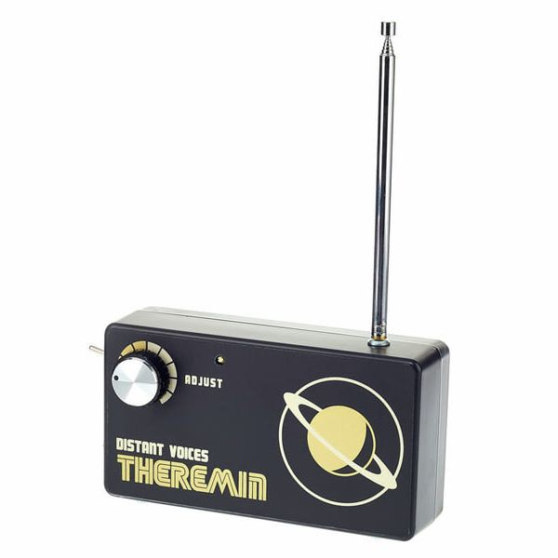
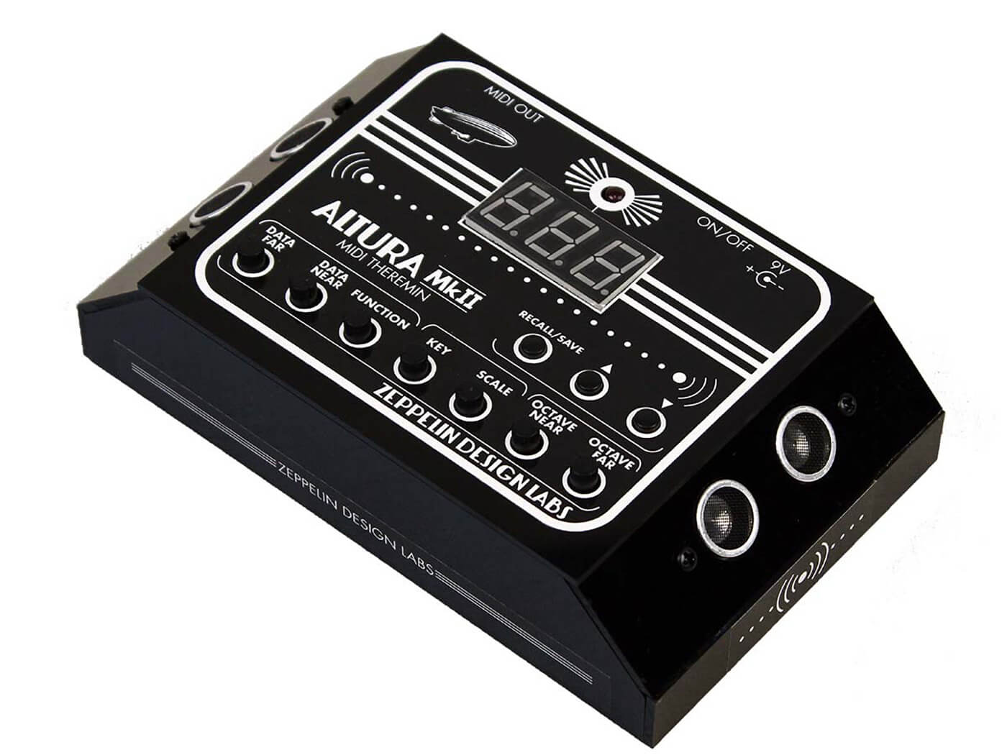
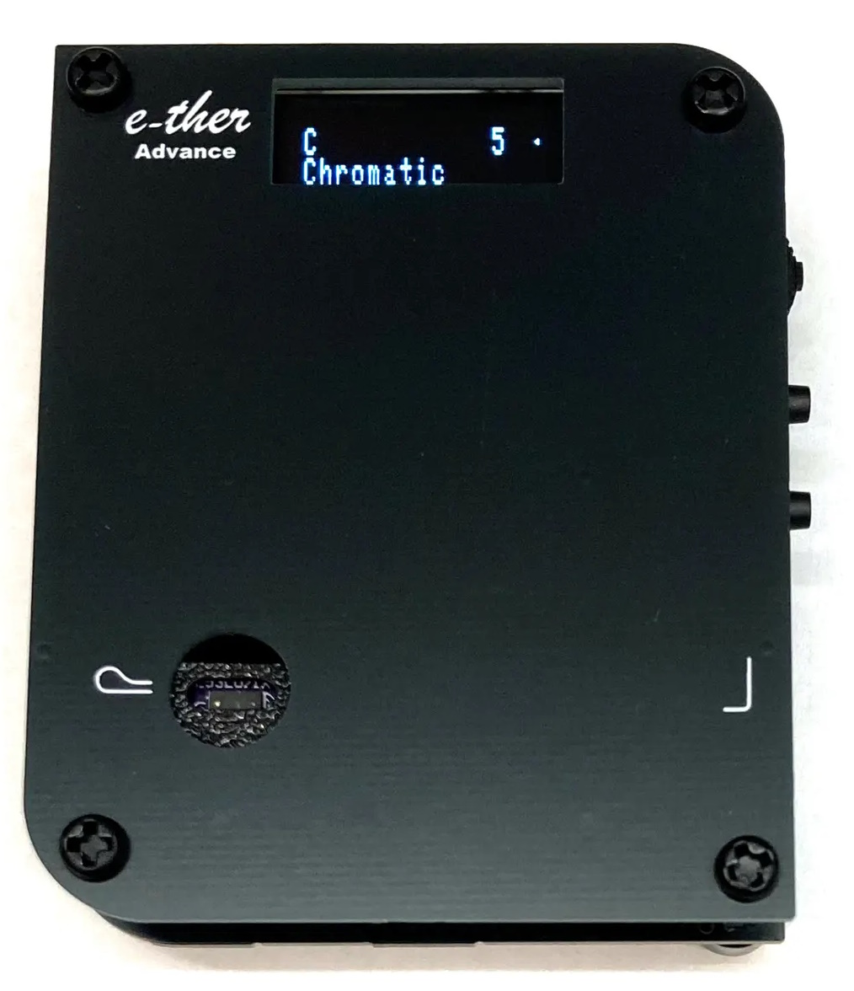
Dérivés
Google Doodle
9 mars 2016
les 105 ans de Clara Rockmore
Stylophone (1967)
Doepfer A-178
format Eurorack
Tannerin, Électro-Thérémine (fin 1950)
e-ther Advance
optique
Zepellin Design Labs Alturia MK II, optique
Widara Distant Voices
Therenect Xbox 360 + Kinect
Notes:
instrument originel = analogique (lampe ou transistor)
apport synthèse numérique -> appareils premier prix et kits
Certains sont juste un simple contrôleur CV/MIDI (comme un clavier USB)
DÉRIVÉS
Thannerin (Paul Tanner)
Beach Boys, Good Vibrations (1966)
origine analogique mais adj numérique
(GB) Stylophone, tjrs vendu
(DE) Doepfer, eurorack
(CZ) Widara Distant Voices
(UK) e-ther Advance
(USA) Zepellin Design Labs
(AUT) Therenect, université des arts et du design industriel de Linz
9/03/2016, Doodle par Google, 105 ans Clara Rockmore

Slide 12
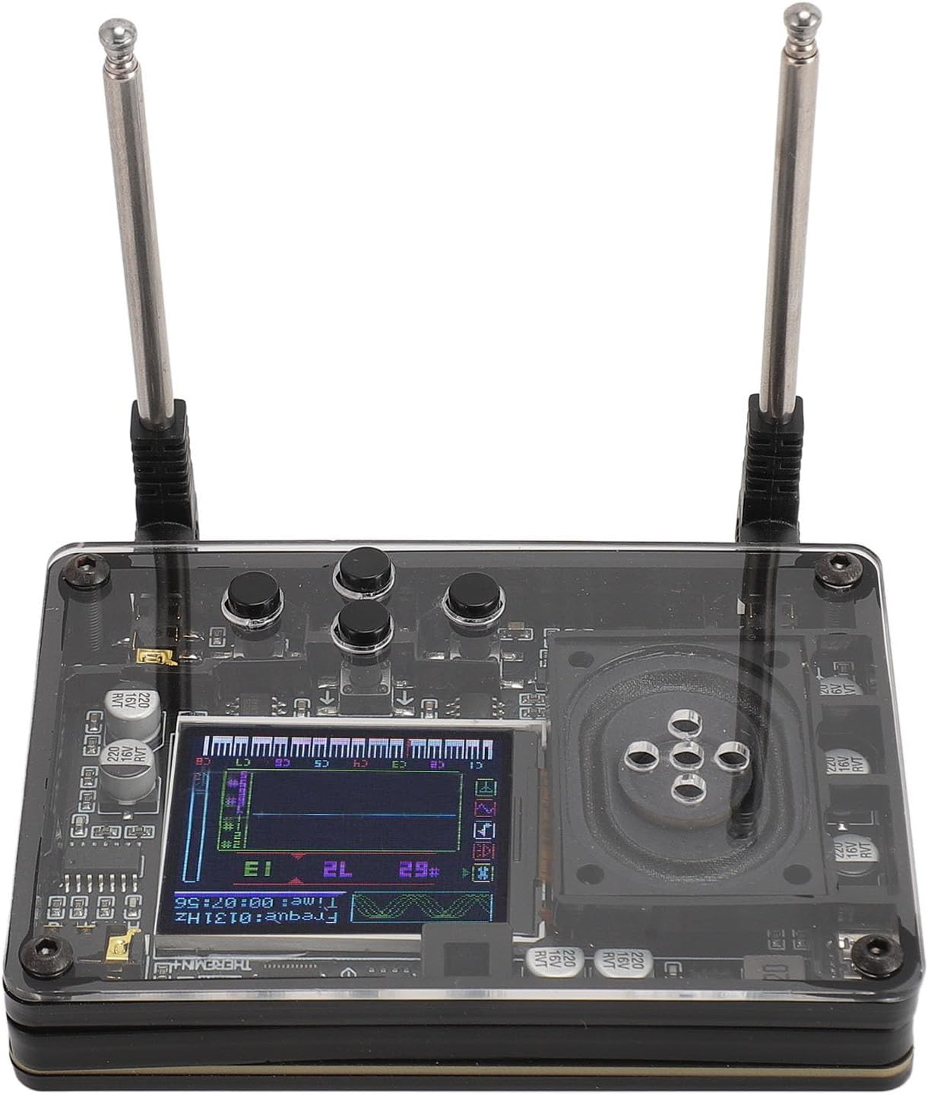
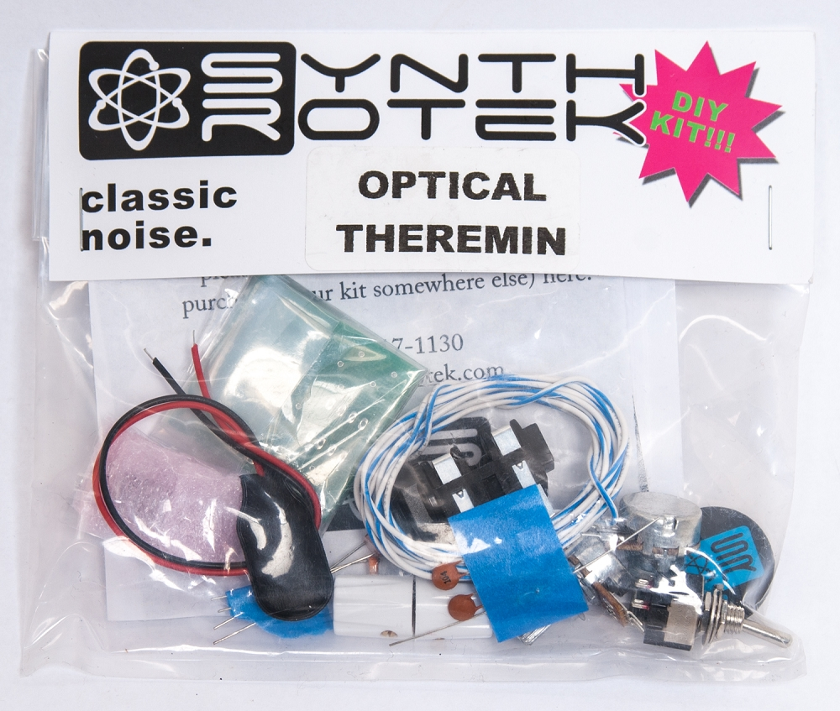
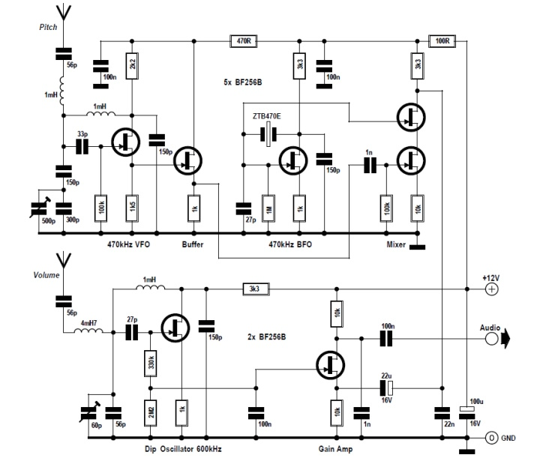
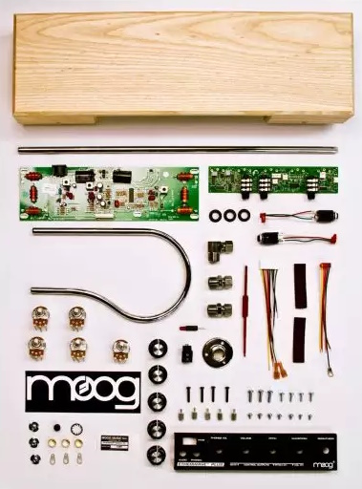
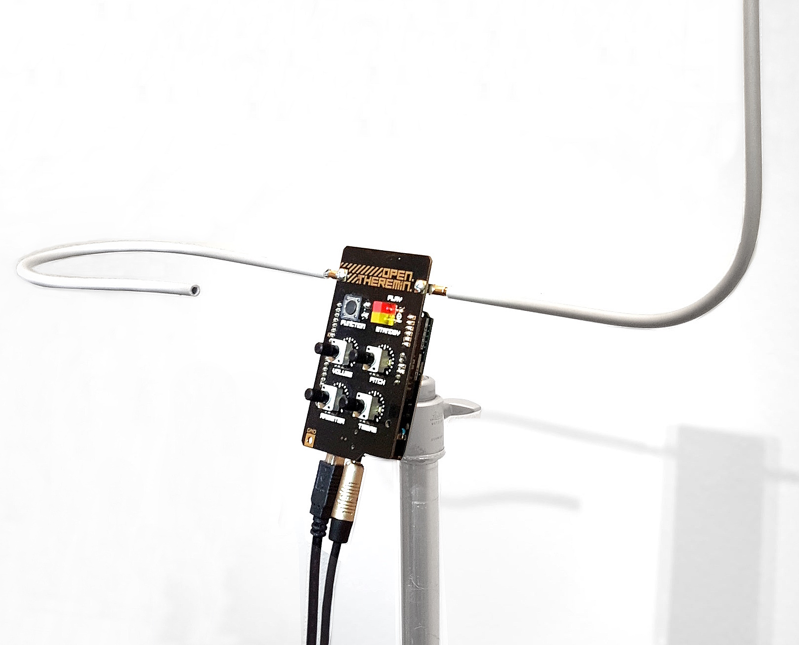
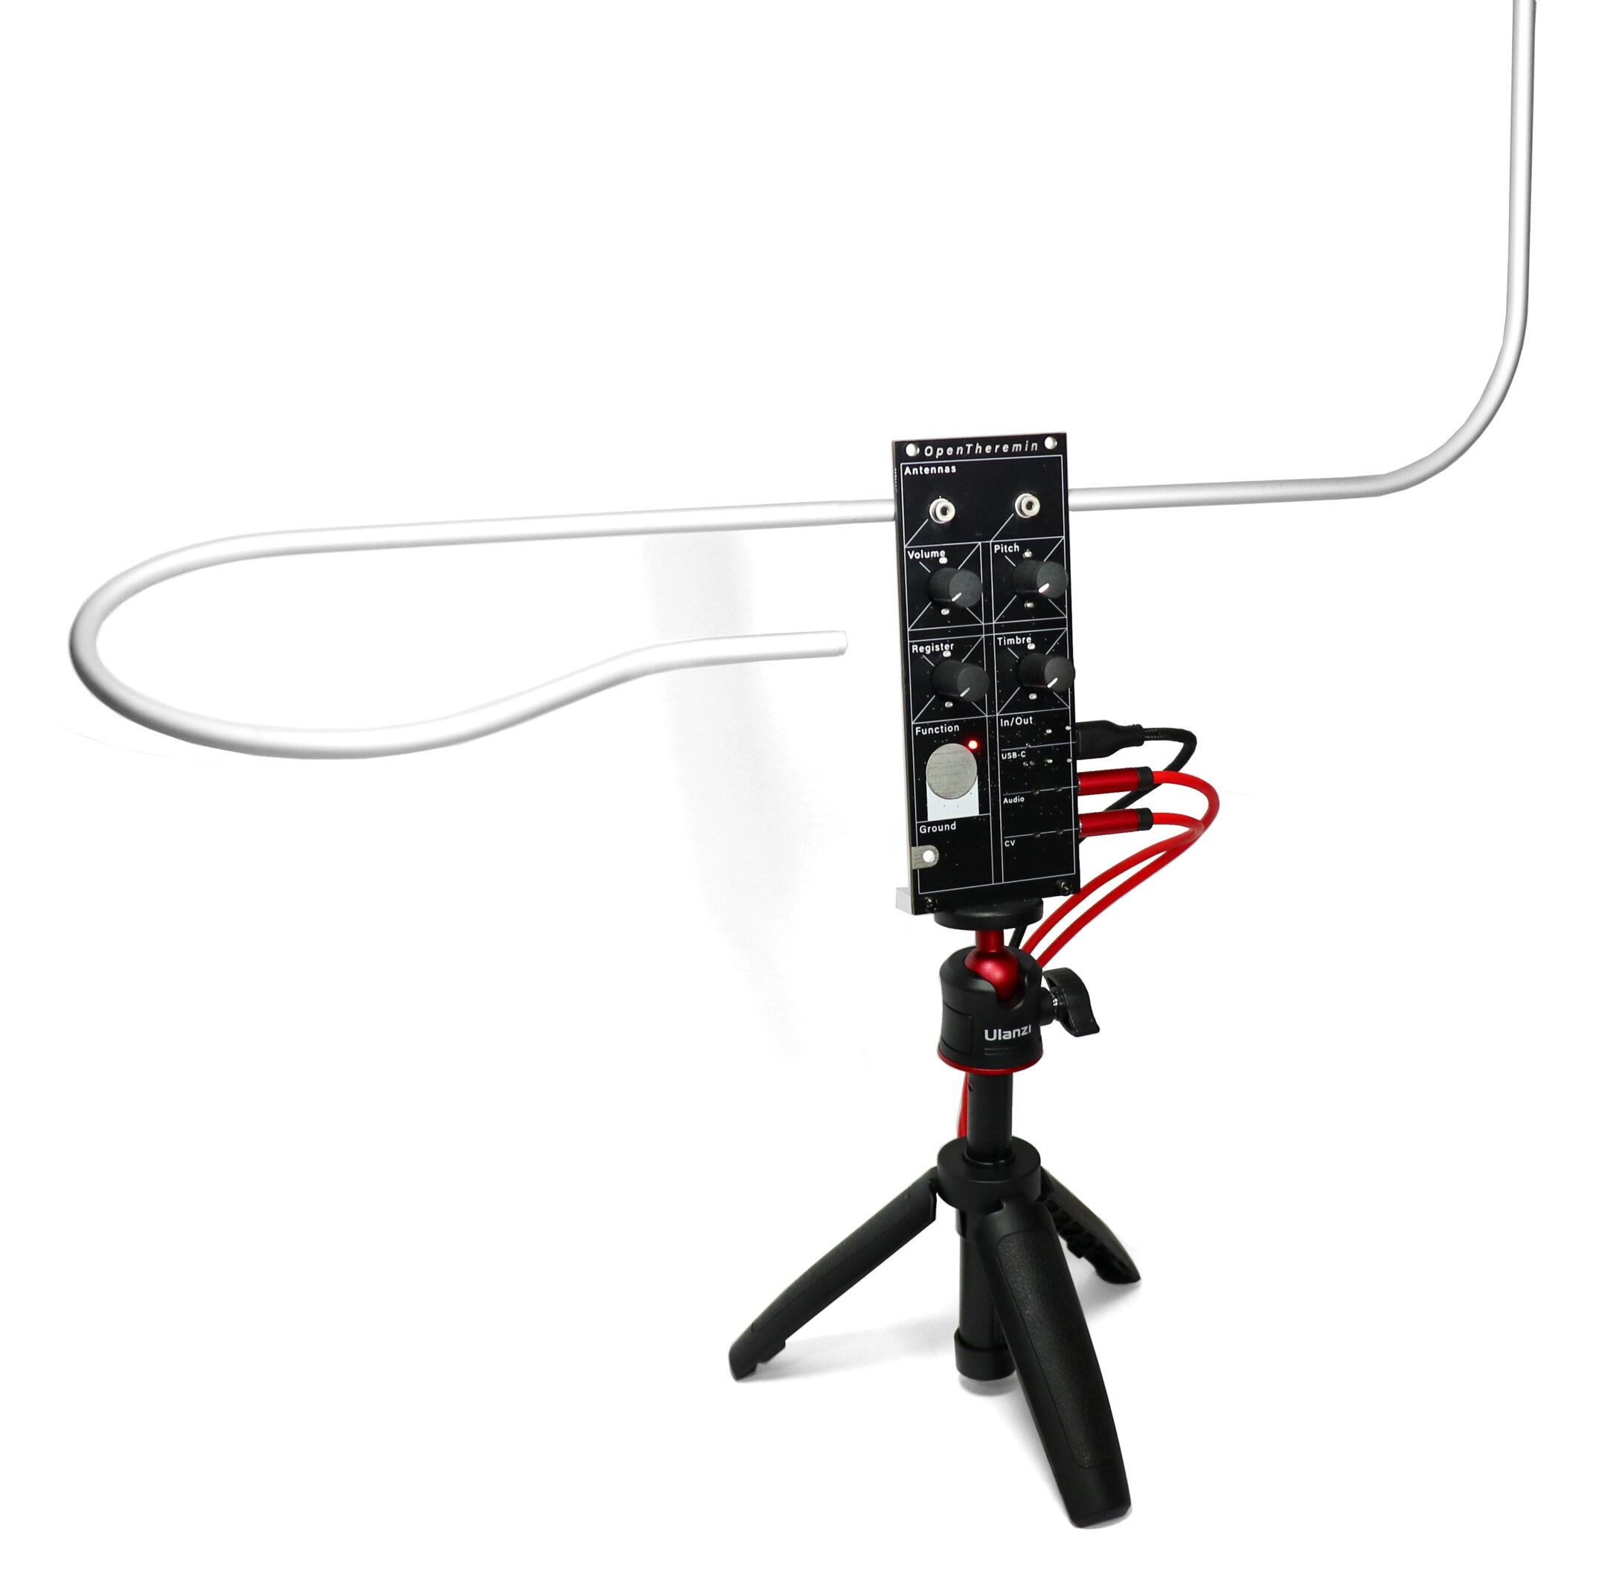
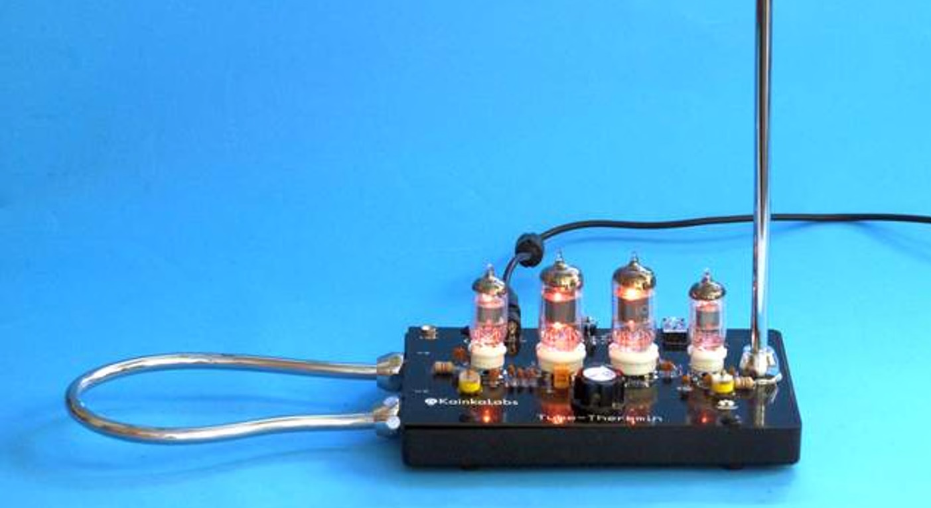
Kits & DIY
Synthrotek
optique
Mini Theremin
Elektor mars/avril 2017
Moog Etherwave (<2022)
Kainkalabs
OpenTheremin v3
OpenTheremin v4
Notes:
(USA) kit Moog Etherwave (rare)
(CN) Mini-Theremin, CB, Aliexpress/Amazon
(USA) Synthrotek, optique
(DE) Kainkalabs, Kickstarter project
(CH) OpenTheremin, open source

Slide 13
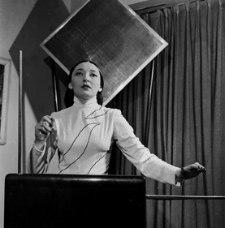
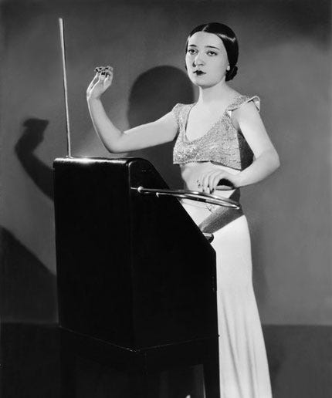
Clara Rockmore,
la première grande interprète
suivi de quelques œuvres classiques et contemporaines...
Notes:
INTERPRÈTES
Léon Thérémine
Clara Rockmore, origine russe, amie de Léon Thérémine
Grégoire Blanc (FR), Carolina Eyck (DE)
Bozar 2018, salle Henri Leboeuf
RÉPERTOIRE
classique, accompagnements
puis pièces spécifiques, 250 aujourd’hui
solo, avec orchestre, musique chambre, avec piano
contemporain, expérimental/concrète, pop, rock, électro
EXTRAITS CLASSIQUE
Tchaïkovski, Bach, Beethoven
00:00 Léon Thérémine - Saint-Saëns, The Swann
00:26 Clara Rockmore - Chopin, Nocturne
01:07 Grégoire Blanc - Rachmaninov, Vocalise
EXTRAITS MODERNE
Gershwin
01:33 Carolina Eyck - Dancefloor With Pulsing
02:39 Katica Illényi - Once Upon a Time in the West
03:20 Katica Illényi - Only You
03:45 Carolina Eyck - The Haunted

Slide 14
Notes:
EXTRAITS CLASSIQUE
00:00 Léon Thérémine - Saint-Saëns, The Swann
00:26 Clara Rockmore - Chopin, Nocturne
01:07 Grégoire Blanc - Rachmaninov, Vocalise
EXTRAITS MODERNE
01:33 Carolina Eyck - Dancefloor With Pulsing
02:39 Katica Illényi - Once Upon a Time in the West
03:20 Katica Illényi - Only You
03:45 Carolina Eyck - The Haunted

Slide 15
Musiques de film
Notes:
années 40-50, outre effets spéciaux, musique de film à part entière
EXTRAITS
Le jour ou la terre s’arrêta… (1951), Robert Wise (remake en 2008 avec Keanu Reeves et Jennifer Connelly)
La Maison du docteur Edwardes (1945), Alfred Hitchock avec Ingrid Bergman et Gregory Peck
The lost week-end (1945), Billy Wilder
It came from outer space (1953), Jack Arnold
Mars Attacks! (1996), Tim Burton avec Jack Nicholson et Glenn Close
Angels of Revolution (2016), Alekseï Fedortchenko

Slide 16
Notes:
FILMS
Le jour ou la terre s’arrêta… (1951), Robert Wise (remake en 2008 avec Keanu Reeves et Jennifer Connelly)
La Maison du docteur Edwardes (1945), Alfred Hitchock avec Ingrid Bergman et Gregory Peck
The lost week-end (1945), Billy Wilder
It came from outer space (1953), Jack Arnold
Mars Attacks! (1996), Tim Burton avec Jack Nicholson et Glenn Close
Angels of Revolution (2016), Alekseï Fedortchenko

Slide 17
Pop, Rock, Électro...
Notes:
EXTRAITS
00:00 Led Zeppelin (pédale wa-wa ?)
00:27 Pixies
00:54 The White Stripes
01:23 EZ3kiel
02:10 The Night Terrors
03:01 Alex Hracan
03:32 Dorit Chrysler
04:09 Mezerg --> MIDI (pitch = arpegiator)

Slide 18
Notes:
POP, ROCK, ELECTRO
00:00 Led Zeppelin (pédale wa-wa ?)
00:27 Pixies
00:54 The White Stripes
01:23 EZ3kiel
02:10 The Night Terrors
03:01 Alex Hracan
03:32 Dorit Chrysler
04:09 Mezerg --> MIDI (pitch = arpegiator)

Slide 19
Quizz
Notes:
EXTRAITS
00:00 Portishead
00:22 STOP GUESS
00:25 Portishead
00:50 visu synthé
01:06 BREAK
01:09 Radiohead
01:28-01:42 GUESS 14s
02:03 STOP GUESS
02:06 Radiohead
02:17 visu Ondes Martenot

Slide 20
Notes:
QUIZZ
00:00 Portishead
00:22 STOP GUESS
00:25 Portishead
00:50 visu synthé
01:06 BREAK
01:09 Radiohead
01:28-01:42 GUESS 14s
02:03 STOP GUESS
02:06 Radiohead
02:17 visu Ondes Martenot

Slide 21
Le Thérémine pour les nuls...
ou comment jouer une gamme
par Carolina Eyck
Notes:
EXTRAIT
Carolina Eyck, How to play a scale
sous-titres traduction auto

Slide 22
Notes:
TUTO
Carolina Eyck, How to play a scale
sous-titres traduction auto

Slide 23
À vous de jouer...

